Slide 1
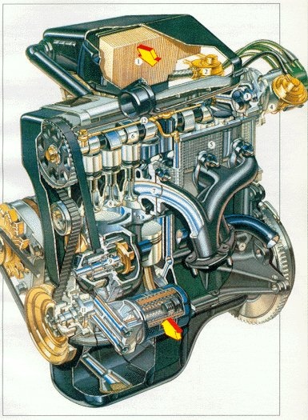

Università degli Studi di Torino
GLOSSAR: Der Motor
Lingue Straniere per la Comunicazione Internazionale
Gargano Alice
Matricola: 834251
Lingua Tedesca I
Prof. Dr. Lucia Cinato
LM-38 2022/2023
alice.gargano807@edu.unito.it

Slide 2
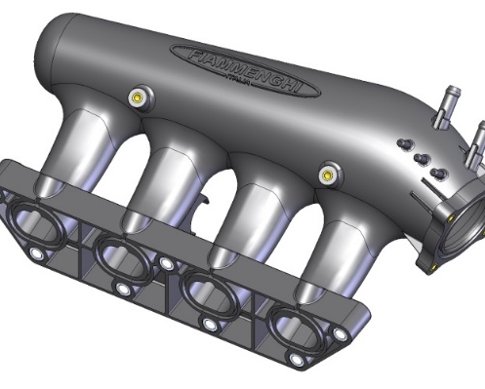
 | DEUTSCH (AS) | ITALIANO (ZS)
Begriff | Ansaugbrücke, die | Collettore di Aspirazione
Definition (und Bild) | Es ist bei einem Verbrennungsmotor das Verbindungsstück zwischen dem Motorblock und dem Vergaser, einer zentralen Einspritzanlage oder der Drosselklappe. Es handelt sich dabei um ein gusseisernes, heute oft auch aus Aluminium oder Kunststoff hergestelltes Teil, das auf der einen Seite mit dem Motor, auf der anderen mit dem Vergaser verschraubt wird. Ausgehend vom Vergaser gelangt das Frischgas durch den Ansaugstutzen und über die Einlassventile in den Verbrennungsraum. Quelle:Wikipedia | Nella tecnica, ogni tubazione che distribuisce o raccoglie fluidi di diversa specie e di diversa provenienza. Nelle macchine a combustione interna è il condotto che adduce aria fresca, o aria, ai cilindri. Fonte: Vocabolario Treccani
Oberbegriff(e) | r Rohrbruch, e Sammelstelle | Tubo, Convogliatore, Condotto
Unterbegriff(e) | e Zugbrücke, e Kommandobrücke, r Brückenschlag, e Steinbrucke | Collettore di scarico, Collettore di gas, Collettore solare, Collettore di corrente, Collettore apostolico, Collettore ufficiale
Ortografische Varianten
Abgekürzte Forme
Synonime | r Ansaugkrümmer, s Ansaugstutzen, e Ansaugbrücke, e Ansaugspinne, s Ansaugrohr, s Saugrohr
Antonyme
Kollokation | Die A. reinigen, polieren, bearbeiten, reparieren | Pulire, lucidare, modificare, riparare un Collettore di Aspirazione
Kontext | „Bei einer defekten Ansaugbrücke kann sich dies vor allem durch Leistungsverlust, starke Verschmutzung und Ölaustritt bemerkbar machen.“ (https://www.autoteileprofi.de/ratgeber/ansaugbruecke-4855) | «Se la miscela di aria e carburante non è corretta e il collettore di aspirazione non distribuisce una quantità omogenea di aria per ogni cilindro il motore potrebbe non funzionare bene.» (https://www.automarket-pro.com/blog/collettore-di-aspirazione/)
Datum des Eintrags | 08/04/2023 | 08/04/2023
Querverweise

Slide 3
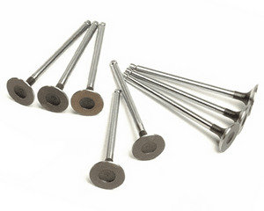
 | DEUTSCH (AS) | ITALIANO (ZS)
Begriff | Auslassventile, die | Valvola di scarico
Definition (und Bild) | Durch die Auf- und Abwärtsbewegung des Ventils wird der Verbrennungsraum des Motors geöffnet und geschlossen. Auslassventile öffnen und schließen den Auslass für die Abgase. Die Ventile werden über die Nockenwelle betätigt. Quelle: Mein-autolexikon.de | La valvola di scarico nei motori a combustione interna ha la funzione di permettere o di regolare lo svuotamento del cilindro, in modo da preparare il motore ad un altro ciclo termico. Fonte: Wikipedia
Oberbegriff(e) | e Ventile | Valvola
Unterbegriff(e) |  | Valvola di sovrapressione, valvola parzializzatrice
Ortografische Varianten
Abgekürzte Forme
Synonime
Antonyme | Einlassventile | Valvola di aspirazione
Kollokation | Offene/geschlossene Auslassventile | Una valvola di scarico aperta/chiusa
Kontext | «Takt 1: Ansaugen Zu Beginn des 1. Taktes steht der Kolben am oberen Totpunkt (OT). Das Auslassventil wird geschlossen und das Einlassventil geöffnet.» (https://de.wikipedia.org/wiki/Viertaktmotor) | «Le valvole di scarico alloggiate nella testata governano il passaggio dei gas che entrano ed escono dai cilindri aprendosi e chiudendosi nei momenti opportuni secondo il moto loro impartito dall'albero a camme.» (Tecnica motori: valvole aspirazione e scarico. (ralph-dte.net))
Datum des Eintrags | 08/04/2023 | 08/04/2023
Querverweise | Einlassventile | Valvola di aspirazione

Slide 4
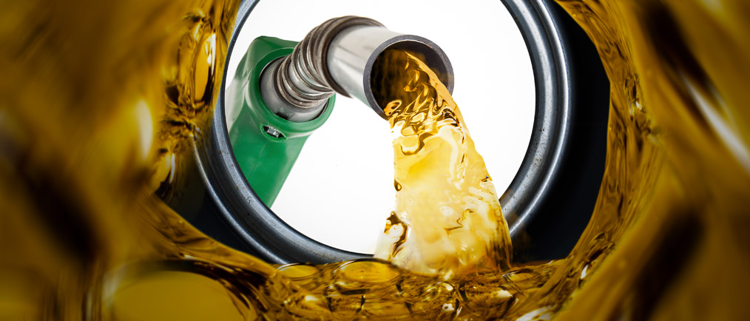
 | DEUTSCH (AS) | ITALIANO (ZS)
Begriff | Benzin, das | Benzina
Definition (und Bild) | Verschiedene organische Verbindungen, wie unbehandeltes Erdöldestillat, Produkte und Zwischenprodukte, die als Kraftstoffe, Lösungsmittel und Extraktionsmittel verwendet werden. Quelle: Worterbedeutung.info | Miscela di diversi idrocarburi liquidi della serie alifatica (con 4-12 atomi di carbonio) e di quella naftenica e aromatica, usata come carburante nei motori a combustione interna, come solvente, combustibile, ecc. Fonte: Vocabolario Treccani
Oberbegriff(e) | r Kraftstoff, s Lösungsmittel, s Mineralöl, r Treibstoff, s Erdölprodukt, r Ottokraftstoff | Miscela, carburante, petrolio
Unterbegriff(e) | Alkylatbenzin, Feuerzeugbenzin, Fahrbenzin, Flugbenzin, Gerätebenzin, Pyrolysebenzin, Reformatbenzin, Reinigungsbenzin, Rohbenzin, Spezialbenzin, Superbenzin, Testbenzin, Wundbenzin, Motorenbenzin | B. primaria, b. auto, b. avio, b. naturale, b.verde, b. solventi
Ortografische Varianten
Abgekürzte Forme | Benz.
Synonime | r Vergaserkraftstoff
Antonyme
Kollokation | Das B. laden, lagern., beenden, ein direkteinspritzender Benzin | Fare il pieno di b., finire la b., fare b., iniezione diretta di b.
Kontext | „Ich habe kein Benzin mehr im Tank.“ (https://www.wortbedeutung.info/Benzin/) | «L'Unione Nazionale Consumatori ha lanciato l'allarme sull'aumento vertiginoso dei prezzi del carburante per auto. Una crescita che è iniziata a novembre e che continua ancora oggi, portando ad aumento importante dei costi per un pieno di benzina o diesel.» (https://www.hdmotori.it/auto/speciali/n535748/benzina-diesel-prezzo-aumento-pieno/)
Datum des Eintrags | 08/04/2023 | 08/04/2023
Querverweise | Diesel | Diesel

Slide 5
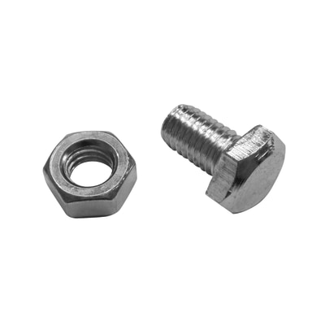
 | DEUTSCH (AS) | ITALIANO (ZS)
Begriff | Bolzen, der | Bullone
Definition (und Bild) | Kurzer, zylindrischer Körper, oft aus Metall, zur Verbindung von Metallgliedern, Holzgliedern Quelle: Der deutsche Wortschatz von 1600 bis heute. | Organo di collegamento, formato da uno stelo metallico cilindrico recante a un’estremità una testa fissa, e avente all’altra una filettatura a vite, più o meno estesa, su cui si avvita un dado per stringere l’accoppiamento. Fonte: Vocabolario Treccani
Oberbegriff(e) | s Glied | Anello metallico
Unterbegriff(e) | r Bolzenschneider, e Bolzenkluppungen, r Bolzenmörder | B. prigioniero, b. di fondazione
Ortografische Varianten
Abgekürzte Forme
Synonime | e Schraube, e Radmutter
Antonyme
Kollokation | Den B. einschlagen, den B. eintreiben, mit einem B. versehen., den B. schließen, den B. schrauben/abschrauben | Stringere, chiudere, avvitare, mettere, svitare un b.
Kontext | „einen Bolzen mit dem Hammer einschlagen “ (https://www.dwds.de/wb/Bolzen) | «Per avvitare un bullone ci vuole la chiave inglese» (https://www.dizy.com/it/voce/bullone/frasi)
Datum des Eintrags | 09/04/2023 | 09/04/2023
Querverweise

Slide 6
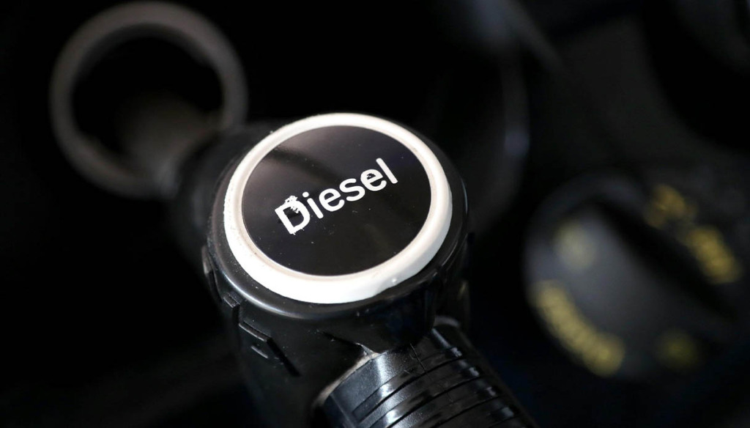
 | DEUTSCH (AS) | ITALIANO (ZS)
Begriff | Diesel, der | Diesel
Definition (und Bild) | Ist ein Gemisch aus verschiedenen Kohlenwasserstoffen, das als Kraftstoff für einen Dieselmotor geeignet ist. Davon abweichend gibt es die Spezifikation für Marine-Diesel. Quelle:Wikipedia | Denominazione corrente del motore Diesel o motore ad accensione per compressione, motore a combustione interna nel quale il combustibile (generalm. gasolio) è iniettato alla fine della fase di compressione nell’aria immessa nei cilindri e brucia, senza bisogno di scintilla, in virtù dell’alta pressione raggiunta per mezzo della compressione stessa. Fonte: Vocabolario Treccani
Oberbegriff(e) | r Kraftstoff | Carburante, gasolio
Unterbegriff(e) | r Dieselmotor, s Dieselfahrzeug, r Dieselkraftstoff, r Agrardiesel, r Biodiesel, r Turbodiesel, nachdieseln, verdieseln | Olio d., diesel-elettrico, diesel-gas, d. indice
Ortografische Varianten
Abgekürzte Forme
Synonime
Antonyme
Kollokation | ein direkteinspritzender, sauberer, sparsamer D.; der D. springt an, nagelt, schnurrt, tuckert, den D. fördern | motore d, alimentare a d., costo del d., promuovere il d.
Kontext | „ Der Diesel wurde […] stark gefördert, weil die Motoren weniger fossile Rohstoffe verbrauchen als Benziner. “ (https://www.dwds.de/wb/Diesel#d-1-1) | «La prima auto con motore diesel che ho avuto, ormai diversi anni fa, è stata una Fiat Brava.» (https://www.dizy.com/it/voce/bullone/frasi)
Datum des Eintrags | 09/04/2023 | 09/04/2023
Querverweise | Benzin | Benzina

Slide 7
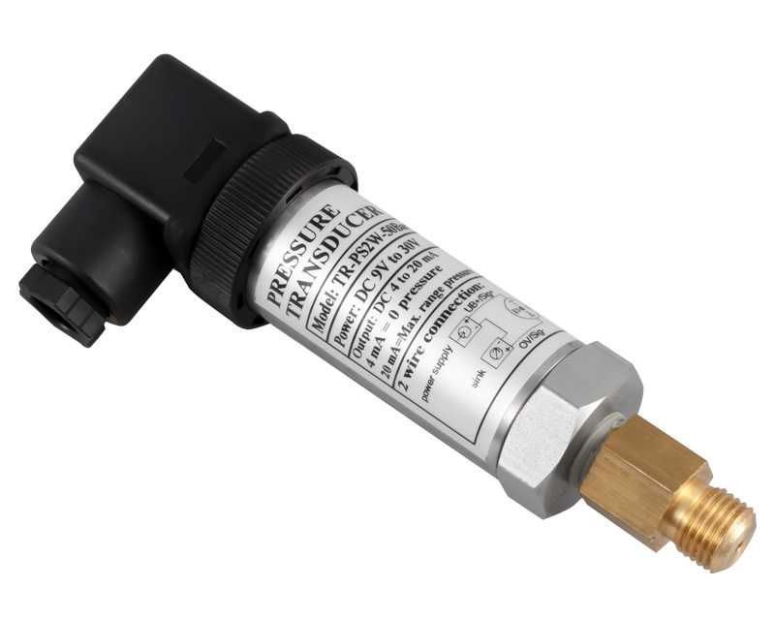
 | DEUTSCH (AS) | ITALIANO (ZS)
Begriff | Drucksensor, der | Sensore di pressione
Definition (und Bild) | Drucksensoren sind Messgeräte, mit denen in gasförmigen und flüssigen Medien sowie an Festkörpern Drücke, Druckdifferenzen und -schwankungen gemessen werden. Quelle: Item | Il sensore di pressione è uno strumento che rileva il livello di pressione di un fluido all’interno di un condotto e attraverso un appropriato dispositivo si converte il livello di pressione in un segnale elettrico. Fonte: Repcom srl
Oberbegriff(e) | s Messgerät | Dispositivo
Unterbegriff(e) | Passiv-, Relativ-, Absolut- und Differenzdrucksensoren. | Sensori di pressione assoluta, manometrica, differenziale, capacitivi piezoresistivi; sensori di pressione con manometro sigillato.
Ortografische Varianten
Abgekürzte Forme
Synonime | r Drucktransmitter, r Drucktransponder | Trasduttore, trasmettitore di pressione.
Antonyme
Kollokation | Den D. kaufen, ändern, wandeln | Comprare, sostituire, Sdp. Trasforma, (non)funziona
Kontext | „ Die Funktionsweise eines resistiven Drucksensors ist denkbar einfach. Der Drucksensor wandelt die mechanische Größe Druck in ein proportionales elektrisches Signal um. “ (https://blog.wika.de/know-how/funktionsprinzip-resistiver-drucksensor/) | «Quando il sensore di pressione aria all’aspirazione non funziona è molto difficile che il conducente non si accorga dell’avaria.» (https://www.sicurauto.it/ricambi-e-accessori/tecnica-e-manutenzione/sensore-map-motore-auto-cose-e-come-funziona/)
Datum des Eintrags | 09/04/2023 | 09/04/2023
Querverweise

Slide 8
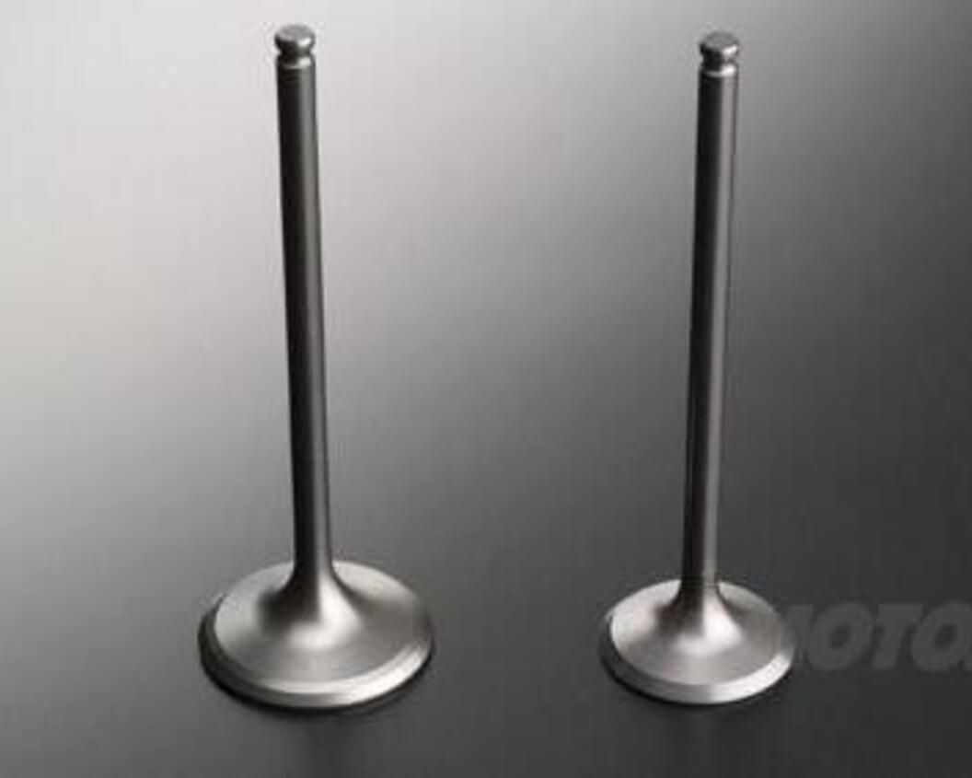
 | DEUTSCH (AS) | ITALIANO (ZS)
Begriff | Einlassventile, die | Valvola di aspirazione
Definition (und Bild) | Durch die Auf- und Abwärtsbewegung des Ventils wird der Verbrennungsraum des Motors geöffnet und geschlossen. Einlassventile öffnen und schließen den Einlass für die Frischluft oder, je nach Motor, das Luft-Kraftstoffgemisch. Quelle: Mein-autolexikon.de | La valvola di aspirazione nei motori a combustione interna serve per immettere la miscela combustibile nel cilindro, per impedire che la miscela stessa ritorni indietro. Fonte: Wikipedia
Oberbegriff(e) | e Ventile | Valvola
Unterbegriff(e)
Ortografische Varianten | e Einlaßventile
Abgekürzte Forme
Synonime
Antonyme | e Auslassventile | Valvola di scarico
Kollokation | Offene/geschlossene Einlassventile | Una valvola di aspirazione aperta/chiusa
Kontext | „In einem nachfolgenden Ansaugtakt wird zumindest eines der Einlassventile geöffnet.“ (https://www.autoteile-markt.de/shop/motor-einlassventile) | «Quando un motore gira a 3600giri/min. Ogni valvola di aspirazione si apre e si chiude in circa 1/50 di secondo.» (http://www.motogarden.net/motori-motori-le-valvole)
Datum des Eintrags | 09/04/2023 | 09/04/2023
Querverweise | Auslassventile | Valvola di scarico

Slide 9
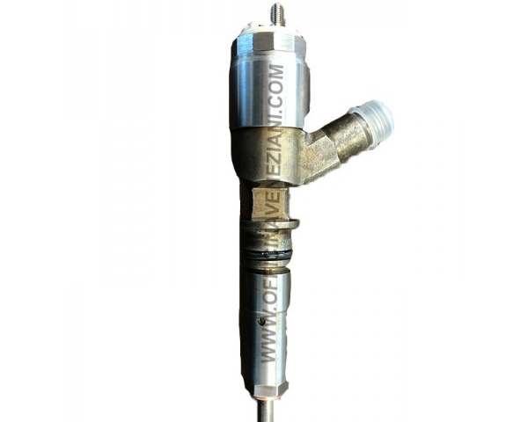
 | DEUTSCH (AS) | ITALIANO (ZS)
Begriff | Einspritzventil, die | Iniettore
Definition (und Bild) | Ein Einspritzventil ist ein Ventil, das an einem Verbrennungsmotor Kraftstoff in den Ansaugtrakt oder den Verbrennungsraum einspritzt. Quelle: Wikipedia | In meccanica l'iniettore è un componente che ha il compito di immettere un fluido all’interno della camera di combustione. È presente nei motori endotermici e fa parte dell'impianto d'alimentazione. Fonte: Wikipedia
Oberbegriff(e) | e Komponente | Componente
Unterbegriff(e) | r Einspritzdruck, e Einspritzpumpe, e Einspritzdüse e Benzin-Direkteinspritzung e Diesel-Direkteinspritzung, Benzin-Indirekteinspritzung e Diesel-Indirekteinspritzung | Iniezione diretta o indiretta di benzina o diesel, iniettore meccanico, iniettore elettronico, iniettore per motori a vapore , iniettore pompa.
Ortografische Varianten
Abgekürzte Forme
Synonime | r Injektor
Antonyme
Kollokation | Die E. saubern, eine schmutzige E., die E ändern, defekte E. | Pulire un i., i. sporco, sostituire un i., i. difettoso
Kontext | „Defekte Einspritzventile können etwa Löcher in den Kolben brennen, da anstelle eines feinen Nebels ein Kraftstoffstrahl erzeugt wird, der direkt auf dem Kolbenboden verbrennt.“ (https://www.autobild.de/artikel/einspritzduesen-einspritzventile-defekte-symptome-und-reinigung-13257261.html) | «A causa di depositi, scarsa qualità del carburante o residui di combustione, l’iniettore può ostruirsi e ridurre così notevolmente il volume di carburante iniettato.» (https://www.flexfuel-company.it/informazioni-tecniche/iniettore-funzionamento-e-manutenzione/)
Datum des Eintrags | 09/04/2023 | 09/04/2023
Querverweise | Benzin, Diesel | Benzina, Diesel

Slide 10
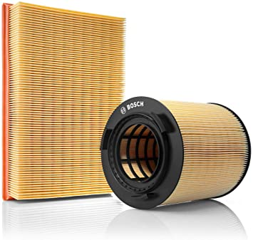
 | DEUTSCH (AS) | ITALIANO (ZS)
Begriff | Filter, der | Filtro
Definition (und Bild) | Filter erfüllen im Auto zahlreiche wichtige Funktionen. Sie halten ähnlich wie ein Sieb Feststoffe zurück, die nicht in einen Flüssigkeits- oder Luftstrom gelangen dürfen. Im Auto kommen insbesondere Luftfilter, Ölfilter, Kraftstofffilter und Innenraumfilter zum Einsatz. Quelle: Mein Autolexikon.de | Dispositivo che ha la funzione di trattenere le impurità. Fonte: Vocabolario Treccani
Oberbegriff(e) | e Vorrichtung, s Gerät | Dispositivo
Unterbegriff(e) | s Filterpapier, r Filterhalter, r Filtertiegel, r UV-Filter, r Partikelfilter, s Filtersystem, r Biofilter, r Fotofilter r Luftfilter, r Ölfilter, r Kraftstofffilter , r Innenraumfilter | f. per liquidi, f. per gas, f. per sigarette, f. del carburante, f. di depurazione, f. per la benzina, f. dell’olio, f. ultravioletto, f. ottico, f. prismatico
Ortografische Varianten
Abgekürzte Forme
Synonime | r Kläranlage | Depuratore
Antonyme
Kollokation | Den F. reinigen, eine schmutzige F., den F. ändern, defekte F., verstopfter F. | Pulire un f., f. sporco, sostituire un f., f. difettoso
Kontext | „Bevor Sie Ihren Filter reinigen, sollten Sie herausfinden, um welchen Typ es sich handelt.“ (https://www.pkw.de/ratgeber/wartung-pflege/luftfilter-reinigen) | «La procedura per una pulizia corretta del filtro è la seguente: a motore spento aprite il cofano, individuate il filtro dell’aria (nelle auto nuove si trova nella parte superiore del motore, mentre in quelle vecchie è sopra il carburatore) e rimuovetelo dal suo alloggiamento.» (https://www.motorionline.com/2017/10/02/filtro-aria-motore-come-pulirlo/)
Datum des Eintrags | 09/04/2023 | 09/04/2023
Querverweise

Slide 11
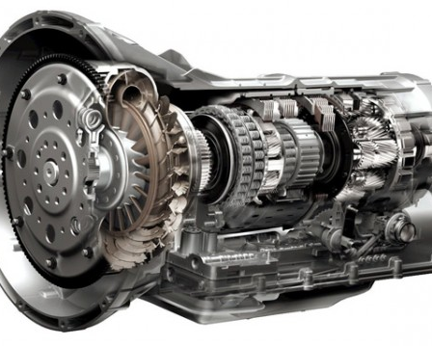
 | DEUTSCH (AS) | ITALIANO (ZS)
Begriff | Getriebe, das | Cambio
Definition (und Bild) | Getriebe sind Maschinenelemente, mit denen die Bewegungsgrößen Drehzahl und Drehmoment sowie die Drehrichtung einer Antriebseinheit an den Bedarf des Gesamtsystems angepasst, umgewandelt und übertragen werden. Quelle: Glossar Item 24 | Il cambio (o cambio di velocità) è un complessivo meccanico che ha la funzione di modificare la caratteristica della coppia motrice di un motore, similmente ad un riduttore di velocità. Inoltre permette di selezionare di volta in volta un rapporto di trasmissione appropriato. Fonte: Wikipedia
Oberbegriff(e) | s Maschinenelement, s System, r Mechanismus | Dispositivo, sistema, meccanismo
Unterbegriff(e) | s Automatikgetriebe, s Doppelkluppungsgetriebe, s Dreiganggetriebe, getrieblos, s Planetengetriebe, s Wchselgetribe | Cambio automatico, cambio a doppia frizione, cambio marcia
Ortografische Varianten
Abgekürzte Forme
Synonime | r Wählhebel | Selettore, trasmissione
Antonyme
Kollokation | Das G. spülen, verbessern | Lubrificare il c., migliorare, usurare il c., raffreddare il c.
Kontext | „In der Praxis jedoch ist das Getriebe spülen ein sehr aufwendiger Vorgang, der viel mechanische Vor- und Nacharbeit verlangt, von einer entsprechenden Werkstattausrüstung einmal abgesehen.“ (https://wematik.de/magazin/automatikgetriebe-spuelen/) | «E’ consigliabile sostituire il lubrificante del cambio ad intervalli regolari ogni 50-80 mila km, evitando che un eccesso di depositi possa costringere alla revisione del cambio automatico, ben più costosa.» (https://wd40.de/automobilistica/ubrificare-la-leva-del-cambio-manuale)
Datum des Eintrags | 12/04/2023 | 12/04/2023
Querverweise

Slide 12
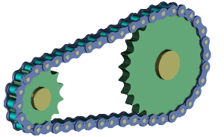
 | DEUTSCH (AS) | ITALIANO (ZS)
Begriff | Kettentrieb, der | Catena
Definition (und Bild) | Der Kettentrieb von Verbrennungsmotoren hat die Aufgabe, die Drehbewegung der Kurbelwelle auf die Nockenwellen zu übertragen. Quelle: Mein Autolexicon.de | La catena ha il compito di sincronizzare il movimento delle valvole con il moto dell’albero motore. Fonte:Brumbrum.it
Oberbegriff(e) | s Zugmittelgetrieb, r Mechanisums | Elemento meccanico, ingranaggio
Unterbegriff(e) | e Rollenkette, e Zahnkette, e Kettenreaktion, e Kettensäge, e Lieferkette, e Nahrungskette, e Produktionskette, e Befehlskette, e Vertriebskette, e Wertschöpfungskette, e Verkehrskette | Catena a rulli, reazione a catena, catena di approvvigionamento, catena alimentare, catena di produzione, catena di comando, catena di distribuzione, catena di valore, catena di trasporto
Ortografische Varianten
Abgekürzte Forme
Synonime
Antonyme
Kollokation | die K. schmieren, spannen, berechnen, die K. ist gerissen | Lubrificare, tirare, applicare la c., la c. si è spezzata.
Kontext | „Ich hatte vor einiger Zeit versucht, den Kettentrieb, an dem der Motor des Garagentorantriebs läuft, mit Fett zu schmieren.“ (https://www.jeep-forum.de/threads/garagentorantrieb-schmieren.126179) | «La catena è un elemento importante della trasmissione, non trascuriamo questo elemento importante per evitare sorprese o rotture improvvise. Vediamo come occorre comportarsi per lubrificare la catena in modo da aumentare la sua durata e non rischiare di danneggiarla.» (https://www.fms2.com/blog/come-pulire-lubrificare-catena.aspx)
Datum des Eintrags | 12/04/2023 | 12/04/2023
Querverweise

Slide 13
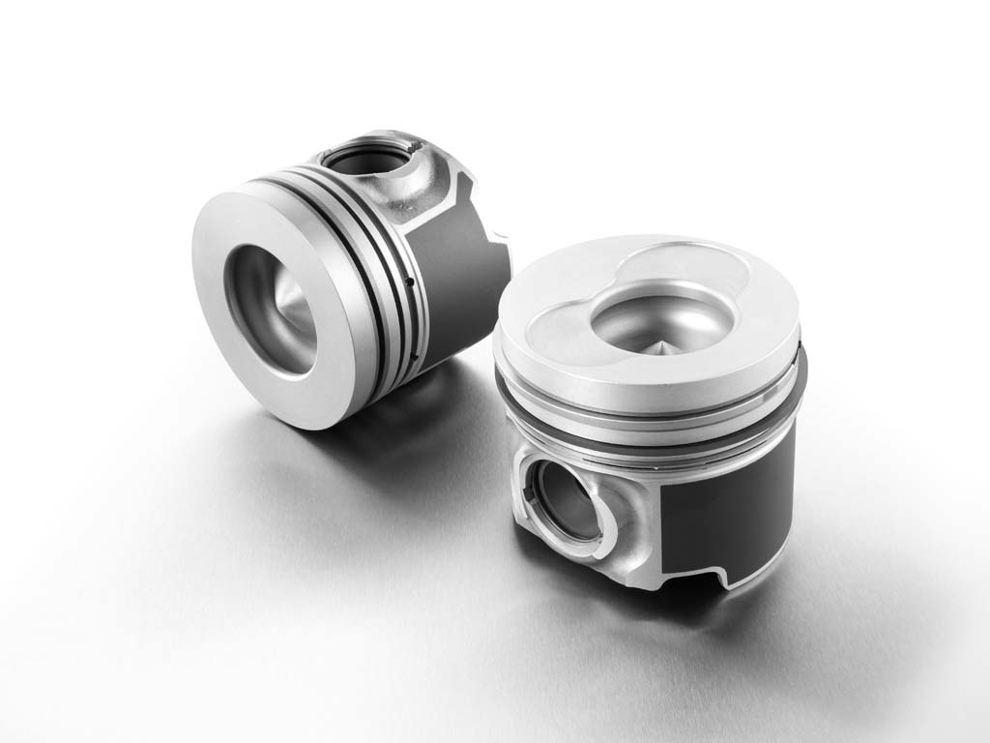
 | DEUTSCH (AS) | ITALIANO (ZS)
Begriff | Kolben, der | Pistone
Definition (und Bild) | Beim Kolben handelt es sich um einen beweglichen Teil des Brennraums. Er ist dafür zuständig, die beim Verbrennungsvorgang frei werdende Energie in mechanische Arbeit umzuwandeln. Quelle: Mein Autolexicon.de | Il pistone ha il compito di trasformare il moto alternativo, attraverso il sistema biella manovella, in moto rotatorio. Fonte: Vocabolario Treccani
Oberbegriff(e) | r bewegliche Teil | Organo in movimento
Unterbegriff(e) | r Kolbenkompressor, r Kobenfüller, r Kolbenkipper, r Kolbenkopf
Ortografische Varianten
Abgekürzte Forme
Synonime
Antonyme
Kollokation | Der K. sich bewegt, den K. kühlen, e Gestalt des Kolbens. | Il p. si muove, raffreddare il p., la forma del p.
Kontext | „Der Kolben bewegt sich nach rechts und der sinkende Druck wird gemessen und angezeigt.“ (https://www.jeep-forum.de/threads/garagentorantrieb-schmieren.126179) | «Il pezzo meccanico che si muove verso l'alto è detto pistone.» (https://scuolaelettrica.it/primaria/classe4/tecnologia/tecnologia4.shtml)
Datum des Eintrags | 13/04/2023 | 13/04/2023
Querverweise | Kolbenbolzen | Spinotto

Slide 14
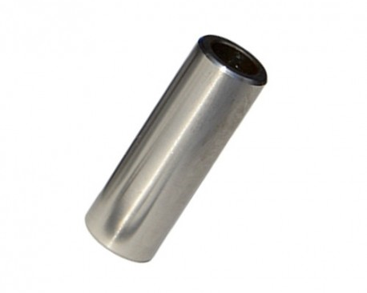
 | DEUTSCH (AS) | ITALIANO (ZS)
Begriff | Kolbenbolzen, der | Spinotto
Definition (und Bild) | Der Kolbenbolzen ist das Verbindungsglied zwischen Kolben und Pleuelstange. Durch die oszillierende Bewegung des Kolbens und die Überlagerung von Gas- und Massenträgheitskräften ist er hohen Belastungen wechselnder Richtung ausgesetzt. Quelle: Springer Link | Perno, per lo più cilindrico, d’acciaio rettificato, cavo, che negli stantuffi a campana (o pistoni) serve a collegare con accoppiamento rotoidale lo stantuffo alla biella: può essere fissato al piede di biella e libero di ruotare nei mozzi, o, più spesso, solidale ai mozzi e libero di ruotare nel piede di biella, montato in ogni caso in modo da evitare qualsiasi scorrimento trasversale. Fonte: Vocabolario Treccani
Oberbegriff(e) | s Verbindungsglied | Collegamento, perno
Unterbegriff(e)
Ortografische Varianten
Abgekürzte Forme
Synonime
Antonyme
Kollokation | Der K. verbindet, blockiert; den K. referenzieren, positionieren. | S. collega, blocca, referenzia, posizionare lo s.
Kontext | „Der Kolbenbolzen verbindet den Kolben mit dem Pleuel.“ (http://www.ukm-gruppe.com/fertigung/produkte/motorenkomponenten/kolbenbolzen.html) | «Lo spinotto blocca la biella e il pistone, consentendo al pistone di muoversi intorno all’asse dello spinotto» (Pontuario dell’Autoveicolo, Bosch)
Datum des Eintrags | 13/04/2023 | 13/04/2023
Querverweise | Kolben | Pistone

Slide 15
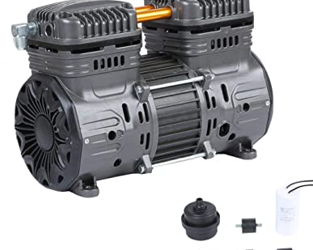
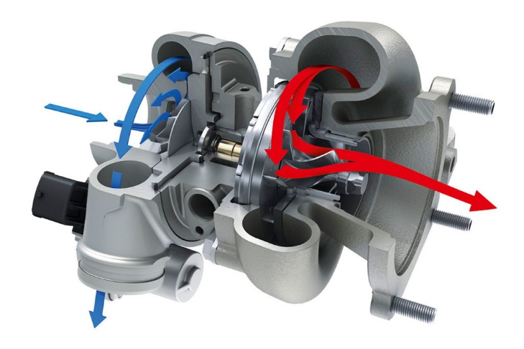
 | DEUTSCH (AS) | ITALIANO (ZS)
Begriff | Kompressor, der | Compressore
Definition (und Bild) | Er ist eine Maschine (Fluidenergiemaschine), die einem eingeschlossenen Gas mechanische Arbeit zuführt; Verdichter werden zum Komprimieren von Gasen verwendet. Sie erhöhen den Druck und die Dichte des Gases. Quelle: Wikipedia | Il compressore è una macchina operatrice pneumofora, ovvero una macchina o termica che innalza la pressione di un aeriforme (gas o vapore) mediante l'impiego di energia meccanica che viene trasformata dal compressore in energia potenziale o energia di pressione. Fonte: Wikipedia
Oberbegriff(e) | e Fluidenergiemaschine | Macchina operatrice pneumofora
Unterbegriff(e) | r Luftkompressor | Rullo compressore, compressore ad aria.
Ortografische Varianten
Abgekürzte Forme
Synonime
Antonyme | e Pumpe | Pompa
Kollokation | Der K. liefert, produziert Luft | C. manda, produce aria
Kontext | „Der Kompressor liefert hier die Luft für den Regenerationskreislauf des Katalysators und ist somit ein Herzstück der gesamten Anlage.“ (https://www.man-es.com/) | «Il compressore è acceso ma non produce aria compressa» (https://www.atlascopco.com/it-it/compressors/chiedi-ad-atlas-copco/compressore-non-produce-aria)
Datum des Eintrags | 13/04/2023 | 13/04/2023
Querverweise

Slide 16
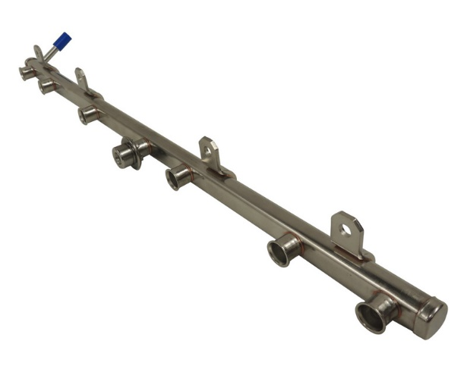
 | DEUTSCH (AS) | ITALIANO (ZS)
Begriff | Kraftstoffverteiler, der | Rail benzina
Definition (und Bild) | Bei dem Kraftstoffverteiler handelt es sich um Einspritzsysteme für Verbrennungsmotoren, bei denen eine Hochdruckpumpe den Kraftstoff auf ein hohes Druckniveau bringt. Der unter Druck stehende Kraftstoff füllt ein Rohrleitungssystem, das bei Motorbetrieb ständig unter Druck steht. Quelle: Wikipedia | Nel settore automobilistico, il Rail Benzina è un dispositivo che distribuisce carburante agli iniettori. Fonte: Vocabolario Treccani
Oberbegriff(e) | s Einspritzsystem | Sistema di alimentazione
Unterbegriff(e) | r Krafstoffverbrauch, r Kraftstoffpreis, r Kraftstoffbehälter, e Kraftstoffqualität, e Verteilerunternehmen, s Verteilernetz, r Verteilernetzbetreiber, r Verteilerschlüssel, s Verteileschiff | Common rail, rail gun (cannone a rotaia)
Ortografische Varianten
Abgekürzte Forme
Synonime
Antonyme
Kollokation | Der K. verteilt, sammelt | Il rail benzina distribuisce e accumula
Kontext | „... expandierten Kraftstoff aus dem Kraftstoffverteiler der Brennkraftmaschine sammelt und einen zu hohen Druck des erhitzten expandierten Kraftstoffes abbaut.“ (https://www.freepatentsonline.com/DE4447083B4.html) | «Il rail accumula e distribuisce il carburante, precedentemente pressurizzato, agli iniettori montati su ogni cilindro.» (https://www.denso-am.it/prodotti/automotive-aftermarket/componenti-diesel/componenti-per-sistemi-common-rail/)
Datum des Eintrags | 13/04/2023 | 13/04/2023
Querverweise | e Einspritzventil | Iniettore

Slide 17
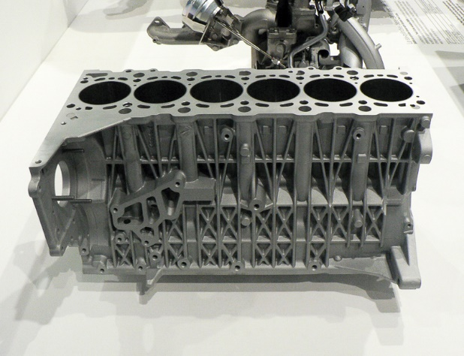
 | DEUTSCH (AS) | ITALIANO (ZS)
Begriff | Kurbelgehäuse, das | Basamento
Definition (und Bild) | Das Kurbelgehäuse stellt als Lagerung der Kurbelwelle ein wichtiges Teil von Verbrennungsmotoren dar. Je nach Hersteller unterscheidet sich die Definition des Kurbelgehäuses und wird dort auch mit dem Motorblock gleichgesetzt. Nach dem Maschinenbauer Franz Pischinger ist das Kurbelgehäuse der Verbund aus Zylinder, Kühlmantel und Triebwerksgehäuse. Quelle: Wikipedia | Il basamento oltre a essere un componente nel quale sono ricavati i supporti di banco sui quali ruota l'albero a gomiti, deve essere stagno per evitare che entrino impurità e si garantisca il giusto lavoro al motore, inoltre si trovano gli ancoraggi per fissare il motore al telaio, alla scatola del cambio e nel caso di loro presenza anche agli organi sussidiari come l'alternatore, la pompa del servosterzo o compressore del climatizzatore e la pompa dell'acqua. Fonte: Wikipedia
Oberbegriff(e) | s Bauteil | Componente
Unterbegriff(e) | e Kurbelwelle
Ortografische Varianten
Abgekürzte Forme
Synonime
Antonyme
Kollokation | s K. garantiert, schützt, enthält, verhindert | Il b. garantisce, protegge, contiene, evita l’ingresso
Kontext | „Das Kurbelgehäuse verhindert den Austritt des Arbeitsmediums, des Kühl- und Schmiermittels sowie den Zutritt von Feuchtigkeit und Schmutz.“ (https://link.springer.com/chapter/10.1007%2F978-3-658-09546-8_5) | «Il basamento evita l’ingresso di polvere e acqua all’interno e al tempo stesso la fuoriuscita di olio e liquido di raffreddamento.» (https://www.automoto.it/news/il-basamento-dei-motori-sollecitazioni-spaventose-e-tanta-tecnologia.html)
Datum des Eintrags | 23/04/2023 | 23/04/2023
Querverweise

Slide 18
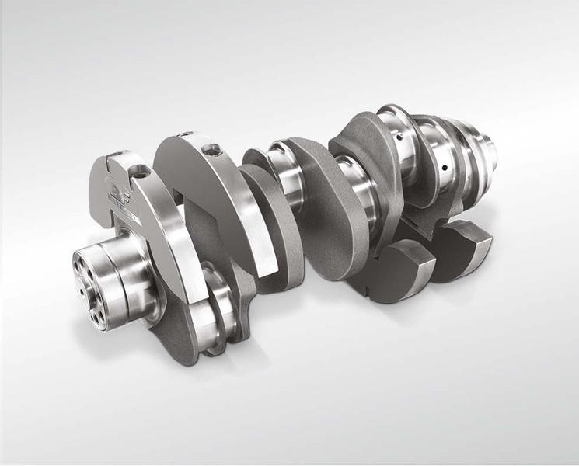
 | DEUTSCH (AS) | ITALIANO (ZS)
Begriff | Kurbelwelle, die | Albero a gomiti
Definition (und Bild) | Bei der im Motor erzeugten Verbrennung des Kraftstoff-Luftgemischs entsteht Kraft. Die Kurbelwelle wandelt diese Kraft in eine Drehbewegung um. Quelle: Mein Autolexikon.de | L’albero a gomiti o albero motore è l’organo meccanico che trasforma il moto armonico dei pistoni in moto circolare, grazie a un meccanismo biella-manovella, e lo trasferisce alla presa di forza (volano). Prende il nome dalla caratteristica forma data dalle manovelle sui cui perni si infulcrano le bielle. Fonte: Motori.it
Oberbegriff(e) | s Antriebselement, s Mascinenteil | Organo meccanico, ingranaggio
Unterbegriff(e) | e Nockenwelle, s Kurbelgehäuse, e Wellenlänge, e Wellenhöhe, e Wellenenergie, Wellenpapier, e Mikrowelle, e Klangwelle, e Druckwelle, e Flutwelle, e Dauerwelle | Albero a camme, albero genealogico, inalbero
Ortografische Varianten
Abgekürzte Forme
Synonime
Antonyme
Kollokation | Die K. verwandelt, ist aufteilbar, monolitisch, ausgewogen | Albero a gomiti trasforma, è scomponibile, monolitico, equilibrato
Kontext | „Diese Ford Racing 302 geschmiedete Kurbelwelle ist ausgewogen.“ (https://www.hurricanerods.com/de/products/Hurricane-FORD-5.0L-302-Crankshafts-4340-Forged-steel-3.250-Inch-Stroke.html) | «L’albero a gomiti deve essere accuratamente equilibrato, per impedire la presenza di forze centrifughe» (https://www.motori.it/glossario/albero-a-gomiti)
Datum des Eintrags | 14/04/2023 | 14/04/2023
Querverweise | e Nockenwelle | Albero a camme

Slide 19
 | DEUTSCH (AS) | ITALIANO (ZS)
Begriff | Motor, die | Motore
Definition (und Bild) | Ein Motor ist eine Maschine, die aus thermischer, chemischer oder anderer Energie Bewegungsenergie erzeugt. Nach wie vor ist der Verbrennungsmotor wichtigste Antriebsquelle für Automobile. Durch die Verbrennung eines Kraftstoffs wandelt der Verbrennungsmotor chemische Energie in Bewegungsenergie, Reibung und Wärme um. Quelle: Mein Autolexikon.de | Macchina che trasforma energia chimica in energia meccanica. Fonte: Grazianti Linguistica
Oberbegriff(e) | e Maschine | Macchina
Unterbegriff(e) | r Motorblock, r Motorlager, r Motorsteurgerät, e Motorsteuerung, s Motorrad, Motorfamilie, r Diesel-Benzinmotor, r Sternmotor, r Gasmotor, r Verbrennungsmotor, r Hydraulikmotor, r Elektromotor, r Dampfmotor, r Vier(Zwei)taktmotor, r Vier(Zwei,Drei,Sechs)zylindermotor. | Motore termico, elettrico, idraulico, eolico; motore a combustione interna, esterna; motore a benzina, a gas, a gasolio; motore a vapore; motore alternativo, rotativo; motore a quattro tempi, a due tempi; motore a due, tre, quattro, sei cilindri; motore ad accensione comandata, quello a ciclo Otto, a benzina o a gas, a scoppio; motore ad accensione per compressione. Sport del motore.
Ortografische Varianten
Abgekürzte Forme
Synonime
Antonyme
Kollokation | Den M. anspringen, abschalten, überhitzen, abkühlen, der M. arbeitet, gibt eine Leistung ab. | Scaldare, surriscaldare, raffreddare, spegnere, accendere il m.; il m. lavora, eroga una potenza.
Kontext | „Die häufigste Ursache wenn der Motor springt nicht an ist ein Fehler in der Stromversorgung.“ (https://www.autoteileprofi.de/ratgeber/auto-springt-nicht-an-moegliche-ursachen-und-wie-man-sie-behebt-1836#) | «Surriscaldare il motore può provocare rotture gravi e costose da riparare: il problema è capire quando la situazione si sta facendo “incandescente” e quali possono essere la cause.» (https://www.insella.it/news/se-il-motore-scalda-troppo)
Datum des Eintrags | 14/04/2023 | 14/04/2023
Querverweise

Slide 20
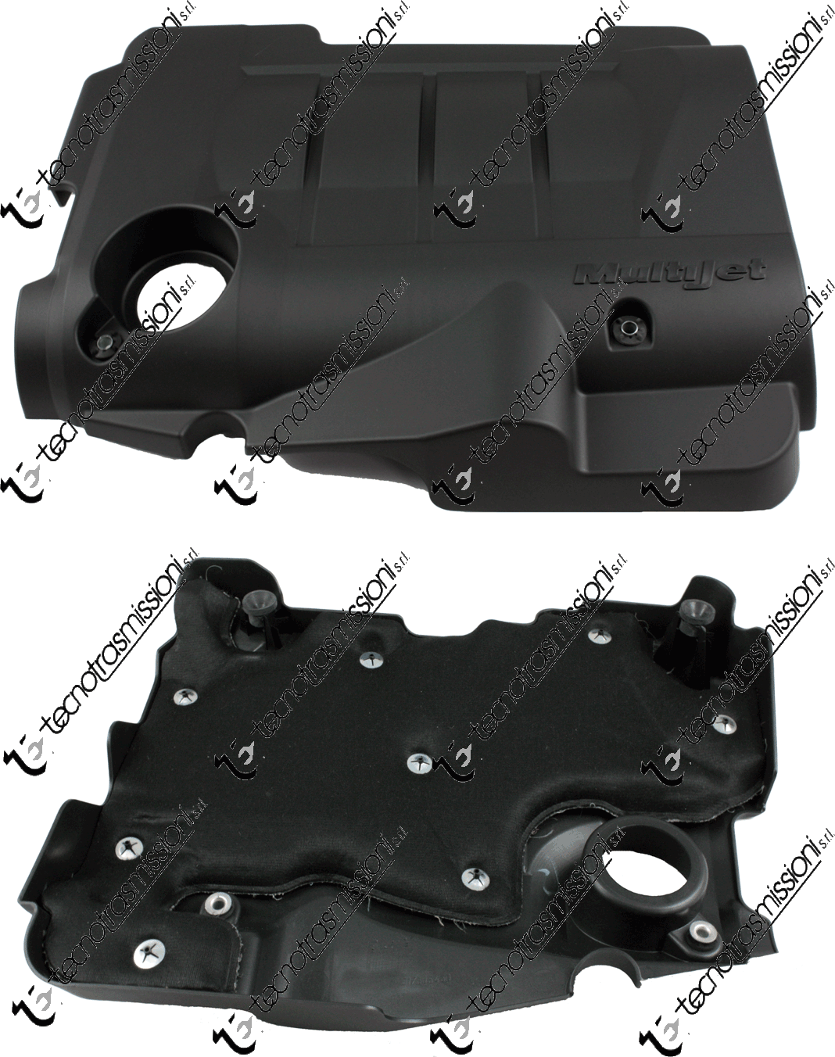
 | DEUTSCH (AS) | ITALIANO (ZS)
Begriff | Motorhaube, die | Coperchio motore
Definition (und Bild) | Die Motorhaube (auch Kühlerhaube) ist die äußere Abdeckung eines Motors. Quelle: Wikipedia | Il coperchio motore è una protezione in alluminio o plastica. Ha la funzione di trattenere il lubrificante. Fonte: Vocabolario Treccani
Oberbegriff(e) | e Abdeckung | Protezione
Unterbegriff(e) | e Fluchthaube, e Schutzhaube
Ortografische Varianten
Abgekürzte Forme
Synonime
Antonyme
Kollokation | Die M. entfernen, abnehmen, demontieren, montieren, platzieren. | Posizionare, rimuovere, togliere, smontare/montare il coperchio motore
Kontext | „Wie nimmt man die Motorhaube am besten ab und montiert sie wieder? “ (https://a2-freun.de/forum/forums/topic/20915-motorhaube-korrekt-abnehmen-und-aufsetzen/) | «Come posso rimuovere il coperchio del motore?» (http://forum.audirsclub.it/showthread.php?15544-Rimuovere-coperchio-nel-vano-motore)
Datum des Eintrags | 14/04/2023 | 14/04/2023
Querverweise

Slide 21
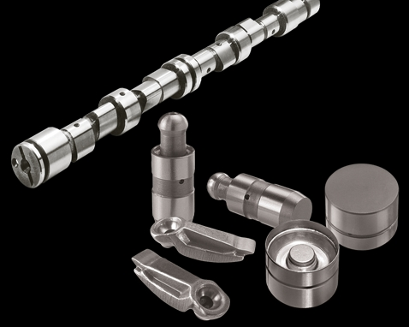
 | DEUTSCH (AS) | ITALIANO (ZS)
Begriff | Nockenwelle, die | Albero a camme
Definition (und Bild) | Die Nockenwelle ist ein Maschinenteil des Verbrennungsmotors. Sie öffnet und schließt die Ein- und Auslassventile des Motors zur richtigen Zeit, mit dem exakten Hub und in einer genau festgelegten Reihenfolge. Quelle: | L’apertura e la chiusura delle valvole si effettua mediante l’albero a camme: è dotato di tanti eccentrici quante sono le valvole che comanda e ruota in sincronia con l’albero motore e a velocità dimezzata grazie a una trasmissione a catena o a cinghia dentata (o, assai di rado, a ingranaggi). Fonte: Quattroruote
Oberbegriff(e) | s Mascinenteil, s Antriebselement | Ingranaggio, organo meccanico
Unterbegriff(e) | Sehe Kurbelwelle | Vedi albero a gomiti
Ortografische Varianten
Abgekürzte Forme
Synonime
Antonyme
Kollokation | Die N. öffnet/schließt, betätigt/deaktiviert die Ventile; die N. dreht sich mit | Apre/chiude le valvole, aziona/disattiva le valvole, l’a. ruota
Kontext | „ Nachdem ich die Zylinderkopfdichtung und einige Dichtringe gewechselt habe will sich die Nockenwelle nicht drehen. “ (https://www.bulliforum.com/viewtopic.php?t=104480) | «Nei motori con due alberi a camme (DOHC) uno degli alberi aziona le valvole di aspirazione e l’altro albero aziona le valvole di scarico.» (https://www.ms-motorservice.com/it/prodotti-e-applicazioni/prodotti-nel-motore/product/alberi-a-camme/)
Datum des Eintrags | 14/04/2023 | 14/04/2023
Querverweise | e Kurbelwelle, Ein-Auslassventile | Albero a gomiti, valvola di aspirazione e di scarico

Slide 22
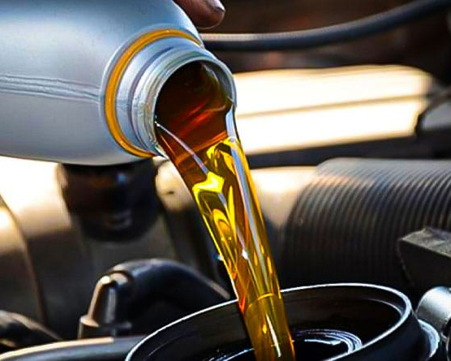
 | DEUTSCH (AS) | ITALIANO (ZS)
Begriff | Öl, das | Olio
Definition (und Bild) | Unter Öl versteht man alltagssprachlich jede Sorte von Schmieröl, die dazu geeignet ist, einen Verbrennungsmotor zu schmieren. Quelle: Wikipedia | L’olio motore è una miscela utilizzata per lubrificare le varie componenti meccaniche del motore dei veicoli: è costituito da una base idrocarburica e da una serie di additivi. Fonte: Puntopro
Oberbegriff(e) | s Gleitmittel | Lubrificante
Unterbegriff(e) | e Ölwanne, Ölpumpe, s Olivenöl, Fischöl, Bunkeröl, Palmöl, ätherisches Öl, Rapsöl, Sonnenöl. | Olio di oliva, olio di pesce, olio combustibile, olio di palma, olio essenziale, olio di semi, olio solare.
Ortografische Varianten
Abgekürzte Forme
Synonime
Antonyme
Kollokation | Das Öl verlieren, stellen, kontorllieren. | Mettere, perdere, rabboccare l’olio, controllare il livello dell’olio.
Kontext | „ Dein Auto verliert Öl: Mögliche Ursachen und erforderliche Maßnahmen “ (https://www.mobile.de/magazin/artikel/dein-auto-verliert-oel-moegliche-ursachen-und-erforderliche-massnahmen-2356) | «Ora vediamo come controllare e rabboccare l’olio motore, una delle tante operazioni di routine previste per la cura ed il corretto funzionamento di un motore.» (https://www.allaguida.it/articolo/controllare-e-rabboccare-l-olio-motore-come-fare/171746/)
Datum des Eintrags | 14/04/2023 | 14/04/2023
Querverweise | Ölwanne | Coppa olio

Slide 23
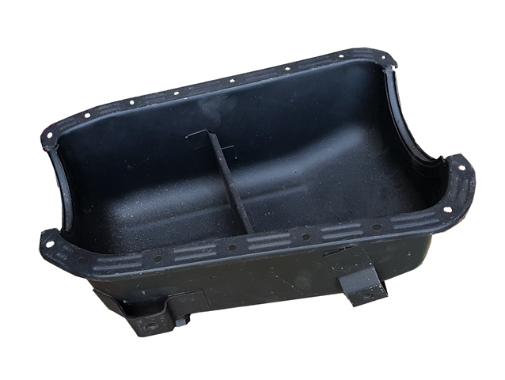
 | DEUTSCH (AS) | ITALIANO (ZS)
Begriff | Ölwanne, die | Coppa olio
Definition (und Bild) | Die Ölwanne ist ein Bestandteil der Motorschmierung bei Kraftfahrzeugen. Sie wird auch als Ölsumpf bezeichnet. Quelle: Mein Autolexikon.de | La coppa dell’olio è uno dei componenti dell’auto, in particolare è parte integrante dell’apparato di lubrificazione del motore. Questo, infatti, ha bisogno di garantire la fluidità dei meccanismi impegnati in continui attriti, come l’albero motore, gli assi, lo sterzo, e così via: senza olio, si sa, il motore può fondere. La forma della coppa dell’olio è simile ad una piccola bacinella ed è di solito acciaio. Fonte: Quotidiano Nazionale
Oberbegriff(e) | s Bestandteil | Componente
Unterbegriff(e) | e Badewanne, e Duschwanne. | Coppetta, coppa (premio), coppa di champagne
Ortografische Varianten
Abgekürzte Forme
Synonime
Antonyme
Kollokation | Die Ö aufmachen, zumachen, ersetzen, wechseln, verliert, bricht. | Aprire/chiudere, sostituire la coppa dell’olio, la coppa dell’olio perde, si rompe.
Kontext | „ Die Ölwanne an Deinem Auto kannst Du auch selber wechseln. Das ist zwar eine schmierige Angelegenheit, aber kein sehr komplizierter Eingriff.“ (https://www.mobile.de/magazin/artikel/oelwanne-wechseln-was-sind-die-kosten-geht-es-auch-selber--2426) | «Se dopo un urto alla base del veicolo notate delle perdite di liquido, forse potrebbe dipendere dalla rottura della coppa olio motore.» (http://motori.quotidiano.net/comefare/coppa-dellolio-si-rompe-sostituisce.htm)
Datum des Eintrags | 15/04/2023 | 15/04/2023
Querverweise | Öl | Olio

Slide 24
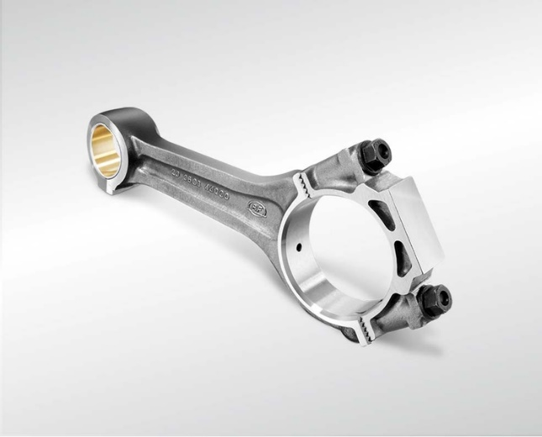
 | DEUTSCH (AS) | ITALIANO (ZS)
Begriff | Pleuelstange, die | Biella
Definition (und Bild) | Das Pleuel oder die Pleuelstange stellt die Verbindung - und somit den Kraftschluss - zwischen Kolben und Kurbelwelle her. Es setzt die lineare Auf- und Ab-Bewegung des Kolbens in die kreisförmige Bewegung der Kurbelwelle um und wird dementsprechend auf Zug, Druck, Biegung und Knickung beansprucht. Quelle: Mein Autolexikon.de | Elemento di collegamento tra pistone e albero a gomiti, alle quali è incernierata; ha la funzione di trasformare il moto rotatorio continuo in rettilineo alternativo. Fonte: Grazianti Linguistica
Oberbegriff(e) | s Verbindungselement | Elemento meccanico di collegamento
Unterbegriff(e) | e Bohnenstange, Aluminiumstange, Bambusstange, Gewindestange, Holzstange, Messingstange. | Biella madre, bielletta
Ortografische Varianten
Abgekürzte Forme
Synonime
Antonyme
Kollokation | Die P. verbindet, schiebt/werfet, wird gepresst, geworfen, übermittelt, übetragt, verwandelt | La b. collega, tira/spinge o viene tirata e spinta, trasmette, trasferisce, trasforma
Kontext | „Das Pleuelstange überträgt die auf den translatorisch bewegten Kolben wirkenden Gaskräfte und die oszillierenden Massenkräfte des Triebwerks auf den rotierenden Hubzapfen der Kurbelwelle.“ (https://link.springer.com/) | «La biella trasforma il moto alternativo rettilineo di uno stantuffo in quello rotatorio di un albero, e viceversa.» (https://www.treccani.it/enciclopedia/biella)
Datum des Eintrags | 22/04/2023 | 22/04/2023
Querverweise | Kolben, Kurbelwelle | Pistone, Albero a gomiti

Slide 25
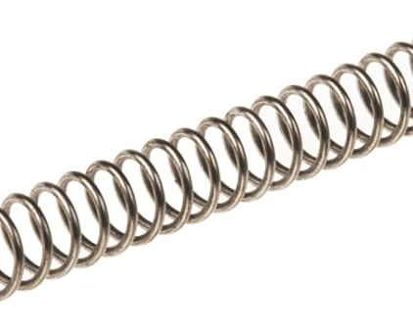
 | DEUTSCH (AS) | ITALIANO (ZS)
Begriff | Sprungfeder, die | Molla
Definition (und Bild) | Eine Sprungfeder ist ein in der Regel metallisches technisches Bauteil, das sich im praktischen Gebrauch ausreichend elastisch verformen lässt. Die am meisten verwendete Feder ist die Schraubenfeder, ein in Schraubenform gewickelter Draht. Quelle: Wikipedia | Elemento elastico che può avere la funzione di richiamo delle valvole. Fonte: Grazianti Linguistica
Oberbegriff(e) | elastisches Element | Elemento meccanico di collegamento
Unterbegriff(e) | sprunghaft, s Sprungbrett, federführend | Molla a valvola
Ortografische Varianten
Abgekürzte Forme
Synonime
Antonyme
Kollokation | Die S. weist, dämpft, verbindet, schließt, speichert | La m. richiama, smorza, collega, chiude, immagazina
Kontext | „ Die Sprungfedern speichern potentielle Energie“ (https://de.wikipedia.org/wiki/Feder_(Technik)#Anwendungen) | «Elastica, è la tecnica più antica e consiste nell'utilizzo di una o più molle elastiche per valvola, che possono essere costruite in vari materiali, generalmente acciaio armonico o titanio, per far chiudere la valvola.» (https://it.wikipedia.org/wiki/Valvola_a_fungo)
Datum des Eintrags | 23/04/2023 | 23/04/2023
Querverweise

Slide 26
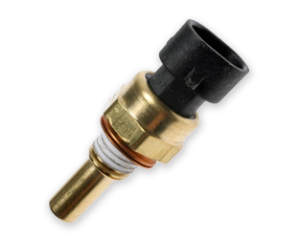
 | DEUTSCH (AS) | ITALIANO (ZS)
Begriff | Temperatursensor, der | Sensore di Temperatura
Definition (und Bild) | Temperatursensoren sind meist elektrische oder elektronische Bauelemente, die ein elektrisches Signal als Maß für die Temperatur liefern. Quelle: Wikipedia | Un sensore di temperatura è un dispositivo che trasforma la grandezza fisica temperatura in un segnale elettrico misurabile e trasferibile. Fonte: Luchsinger srl
Oberbegriff(e) | s Gerät | Dispositivo
Unterbegriff(e) | r Bewegungsensor, Drucksensor, e Körepertemperatur, Raumtemperatur, Lufttemperatur, e Temperaturanstieg, sensorisch. | Sensore di movimento, di pressione, temperatura dell’aria, dell’ambiente, del corpo, aumento di temperatura, sensoriale, senso, temperato.
Ortografische Varianten
Abgekürzte Forme
Synonime
Antonyme
Kollokation | Der T. messt, erfasst, liefert, den T. auffordern | Il s. rileva, misura, trasmette sollecitare un s.
Kontext | „Der Temperatursensor erfasst die Temperatur des Kühlmittels im Motor und überträgt diese Daten an das Motorsteuergerät.“ (https://www.delphiautoparts.com/deu/de/toolbox/was-ist-ein-temperatursensor) | «Il sensore di temperatura viene sollecitato da una variazione di temperatura e trasformato in un segnale elettrico.» (https://www.itsensor.it/blog/cosa-sono-i-sensori-di-temperatura/)
Datum des Eintrags | 22/04/2023 | 22/04/2023
Querverweise

Slide 27
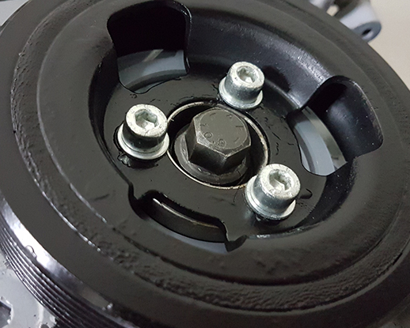
 | DEUTSCH (AS) | ITALIANO (ZS)
Begriff | Torsionsdämpfer, der | Smorzatore torsionale
Definition (und Bild) | Der Torsionsdämpfer hat die Aufgabe, Drehungleichförmigkeiten und Schwingungen der Kurbelwelle zu dämpfen. Quelle: Mein Autolexikon.de | Lo smorzatore torsionale ha la funzione di abbattere le ampiezze di vibrazione e, di conseguenza, le sollecitazioni che si innescano sull'albero in corrispondenza dei nodi. Fonte: Revenge Engineering
Oberbegriff(e)
Unterbegriff(e) | r Schwingungsdämpfer, r Drehschwingungsdämpfer, r Dampferzeuger, | Smorzare, torsione, smorzamento, smorzato.
Ortografische Varianten
Abgekürzte Forme
Synonime
Antonyme
Kollokation | Den T. stimmen, gewählten, der T vermeidet | Accordare, dimensionare uno s., lo s. previene.
Kontext | „Der Torsionsdämpfer findet in Lastkraftwagen Einsatz, um Schäden und Ausfälle durch Vibrationen zu vermeiden.“ (https://www.daycoaftermarket.com/de/produkt/torsionsdampfer-ma/) | «Per lo smorzamento delle vibrazioni precedentemente rilevate si è scelto di utilizzare uno smorzatore torsionale accordato.» (https://www.google.com/search?q=accordare+smorzatore+torsionale)
Datum des Eintrags | 22/04/2023 | 22/04/2023
Querverweise

Slide 28
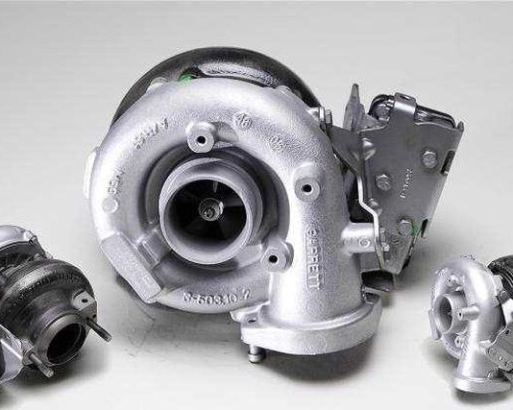
 | DEUTSCH (AS) | ITALIANO (ZS)
Begriff | Turbo, der | Turbo
Definition (und Bild) | Die Aufgabe des Turbo, auch Abgasturbolader (ATL) genannt, besteht darin, die vom Motor zugeführte Verbrennungsluft zu verdichten.. Quelle: Mein Autolexicon.de | Il Turbo è un sistema meccanico con scopo di sovralimentare un motore a combustione interna. Fonte:Wikipedia
Oberbegriff(e)
Unterbegriff(e) | r Turbolader, Turbolift, e Turbulenz, turbulent. | Turbocompressore, turboascensore, turboelica, turbolenza, turbolento.
Ortografische Varianten
Abgekürzte Forme | ATL
Synonime
Antonyme
Kollokation | r T komprimiert, steigt, verstärkt | T. vortica, comprime, sovralimenta, aumenta
Kontext | „Die dabei freigesetzte Energie verwendet der Turbo, um Umgebungsluft zu komprimieren.“ (https://www.dwds.de/wb/Turbolader) | «Il turbo è un elemento meccanico che consente di aumentare la pressione dell’aria in entrata per sviluppare maggiore potenza e coppia.» (https://www.motori.it/glossario/turbo-turbocompressore)
Datum des Eintrags | 22/04/2023 | 22/04/2023
Querverweise

Slide 29
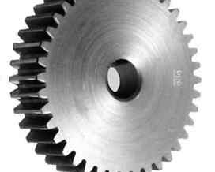
 | DEUTSCH (AS) | ITALIANO (ZS)
Begriff | Zahnrad, das | Ruota dentata
Definition (und Bild) | Ein Zahnrad ist ein Maschinenelement, das meist zur kraftschlüssigen, schlupffreien Übertragung zwischen nicht fluchtenden Wellen verwendet wird. Üblich ist die Übertragung zwischen zwei drehenden Bewegungen oder zwischen einer drehenden und einer linearen Bewegung. Quelle: Glossar.item24 | Trattasi di organi meccanici alla base di tutte le tipologie di trasmissione e sono utilizzate per avere diverse velocità angolari e trasmette la coppia da un motore a un utilizzatore in modo da garantire la costanza del rapporto di trasmissione. Tale trasmissione allora avviene grazie all’ingranamento di denti a profilo coniugato attraverso cui viene trasmessa la coppia nominale dall’albero motore a quello utilizzatore. Fonte: Vehiclecue
Oberbegriff(e) | s Maschinenelement | Organo meccanico
Unterbegriff(e) | s Fahrrad, Reserverad, radfahren, r Radfahrer, r Zahnriemen, r Zahnarzt | Ruota libera, ruota di scorta, ruotare.
Ortografische Varianten
Abgekürzte Forme
Synonime
Antonyme
Kollokation | s Z. übermittelt, ein Z. montieren | La r. trasmette, riceve, montare una r.
Kontext | „Je ein Zahnrad ist auf seiner Welle fest montiert, das andere frei drehend, aber axial fixiert.“ (https://de.pons.com/%C3%BCbersetzung/deutsch-italienisch/Zahnrad) | «La ruota dentata che trasmette il moto si definisce ruota conduttrice o motrice, mentre quella che riceve il movimento si definisce ruota condotta o mossa.» (https://it.wikipedia.org/wiki/Rapporto_di_trasmissione)
Datum des Eintrags | 22/04/2023 | 22/04/2023
Querverweise | r Zahnriemen | Cinghia

Slide 30
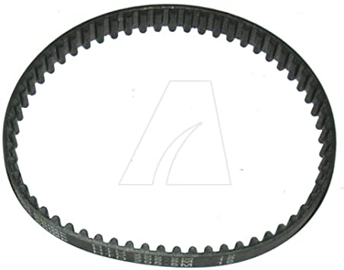
 | DEUTSCH (AS) | ITALIANO (ZS)
Begriff | Zahnriemen, der | Cinghia di distribuzione
Definition (und Bild) | Der Zahnriemen steuert den präzisen Verbrennungsvorgang im Motor. Er wird von der Kurbelwelle angetrieben und steuert die Nockenwelle. Quelle: Mein Autolexicon.de | La cinghia di distribuzione è un pezzo fondamentale e serve a distribuire e sincronizzare il movimento dell’albero a camme con il movimento delle valvole e dei pistoni. Fonte: Zaffanicar
Oberbegriff(e) | s Mechanismus | Meccanismo
Unterbegriff(e) | s Zahnrad, r Zahnarzt
Ortografische Varianten
Abgekürzte Forme
Synonime
Antonyme
Kollokation | r Z. bricht, verbraucht sich, synchronisiert, den Z. ersetzen | La c. si usura, si rompe, sincronizza, sostituire la c.
Kontext | „Der Zahnriemen ist aus Gummi gefertigt und bricht durch Hitze und Kontraktion im Motor“ (https://werkstatt-kosten.net/zahnriemenwechsel-kosten/) | «Quando si rompe la cinghia di distribuzione, albero a camme, pistoni e valvole non sono più sincronizzati e le parti mobili iniziano a sbattere tra di loro, danneggiando irreparabilmente il motore.» (https://www.zaffanicar.it/it/info/novita/la-cinghia-di-distribuzione-a-cosa-serve-quando-va-cambiata-e-quanto-costa/)
Datum des Eintrags | 23/04/2023 | 23/04/2023
Querverweise | S Zahnrad, e Kurbelwelle, e Knockenwelle | Ruota dentata, albero a gomiti e albero a camme

Slide 31
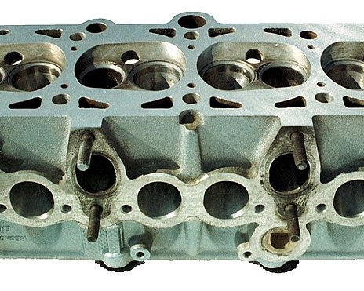
 | DEUTSCH (AS) | ITALIANO (ZS)
Begriff | Zylinderkopf, der | Testa cilindri
Definition (und Bild) | Der Zylinderkopf ist das Bauteil eines Motors, das den Verbrennungsraum nach oben abschließt. Er wird oben auf das Motorgehäuse aufgesetzt. Quelle: Mein Autolexikon.de | La testata cilindri è sostanzialmente l’elemento che chiude i cilindri nella parte superiore, fissato alla parte sottostante con viti e separato da essa da una specifica guarnizione. Fonte: Quattroruote
Oberbegriff(e) | s Bauteil | Componente
Unterbegriff(e) | r Kopfschmerz, r Rübenkopf, r Sprengkopf | Fuori di testa, testa di rapa, testata.
Ortografische Varianten
Abgekürzte Forme
Synonime
Antonyme
Kollokation | r Z. abdicht, bildt aus, ableitet, enthält | ltLa t. chiude, viene sollecitata, ottimizza la combustione, sabilisce
Kontext | „Er enthält die wesentlichen Bauteile zur mechanischen Steuerung des Gaswechsels.“ (https://www.mein-autolexikon.de/motor/zylinderkopf.html) | «La conformazione della testa cilindri stabilisce il rapporto di compressione e permette di ottimizzare la combustione all’interno delle camere di scoppio, rendendola più veloce e completa.» (https://www.quattroruote.it/guide/componenti-auto/Testata-motore.html)
Datum des Eintrags | 23/04/2023 | 23/04/2023
Querverweise

